Slide 1


MÔN : LUYỆN TỪ VÀ CÂU
Giáo viên : Lê Thị Thu
Trường Tiểu học số 1 Triệu Long

Slide 2

Kiểm tra bài cũ

Slide 3
Kiểm tra bài cũ
Em hãy đặt câu có hình ảnh so sánh
các sự vật trong tranh dưới đây.

Slide 4
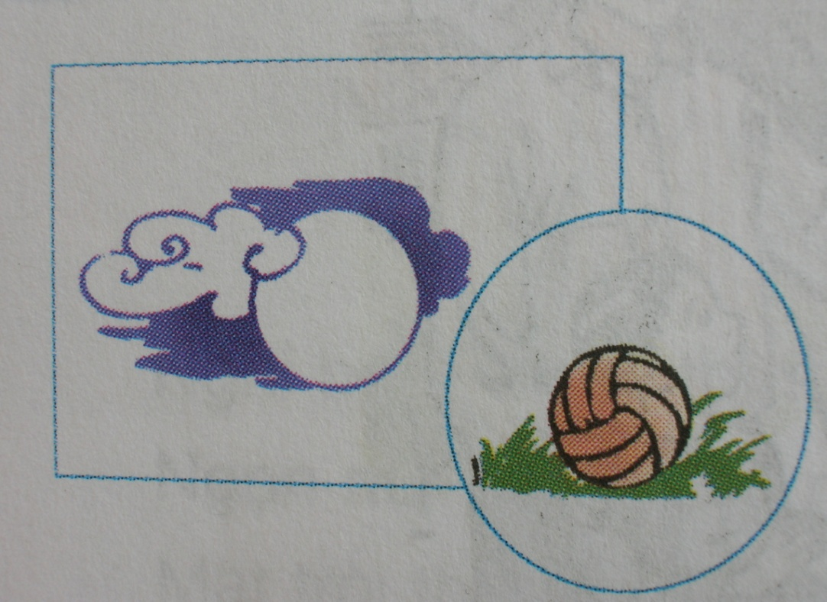
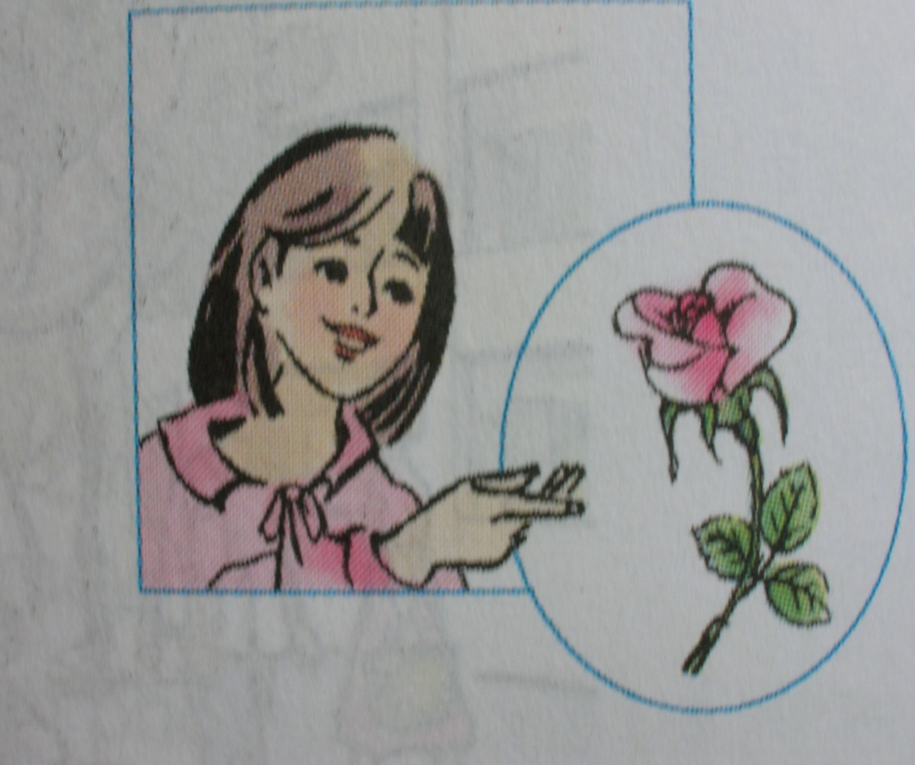

Slide 5

Bài mới
Mở rộng vốn từ :
Thành thị - Nông thôn
Dấu phẩy.

Slide 6
Bài 1 Hãy kể tên:
Một số thành phố ở nước ta.
Một vùng quê mà em biết.

Slide 7
Thành thị – Nông thôn. Dấu phẩy
Tên một số thành phố ở nước ta :
_ Các thành phố lớn tương đương một tỉnh : Hà Nội, Hải Phòng, Đà Nẵng, thành phố Hồ Chí Minh, Cần Thơ...
_ Các thành phố thuộc tỉnh tương đương một quận huyện : Điện Biên, Thái Nguyên, Việt Trì, Nam Định, Hải Dương, Thanh Hoá, Vinh, Huế,Quy Nhơn, Nha Trang, Đà Lạt...

Slide 8
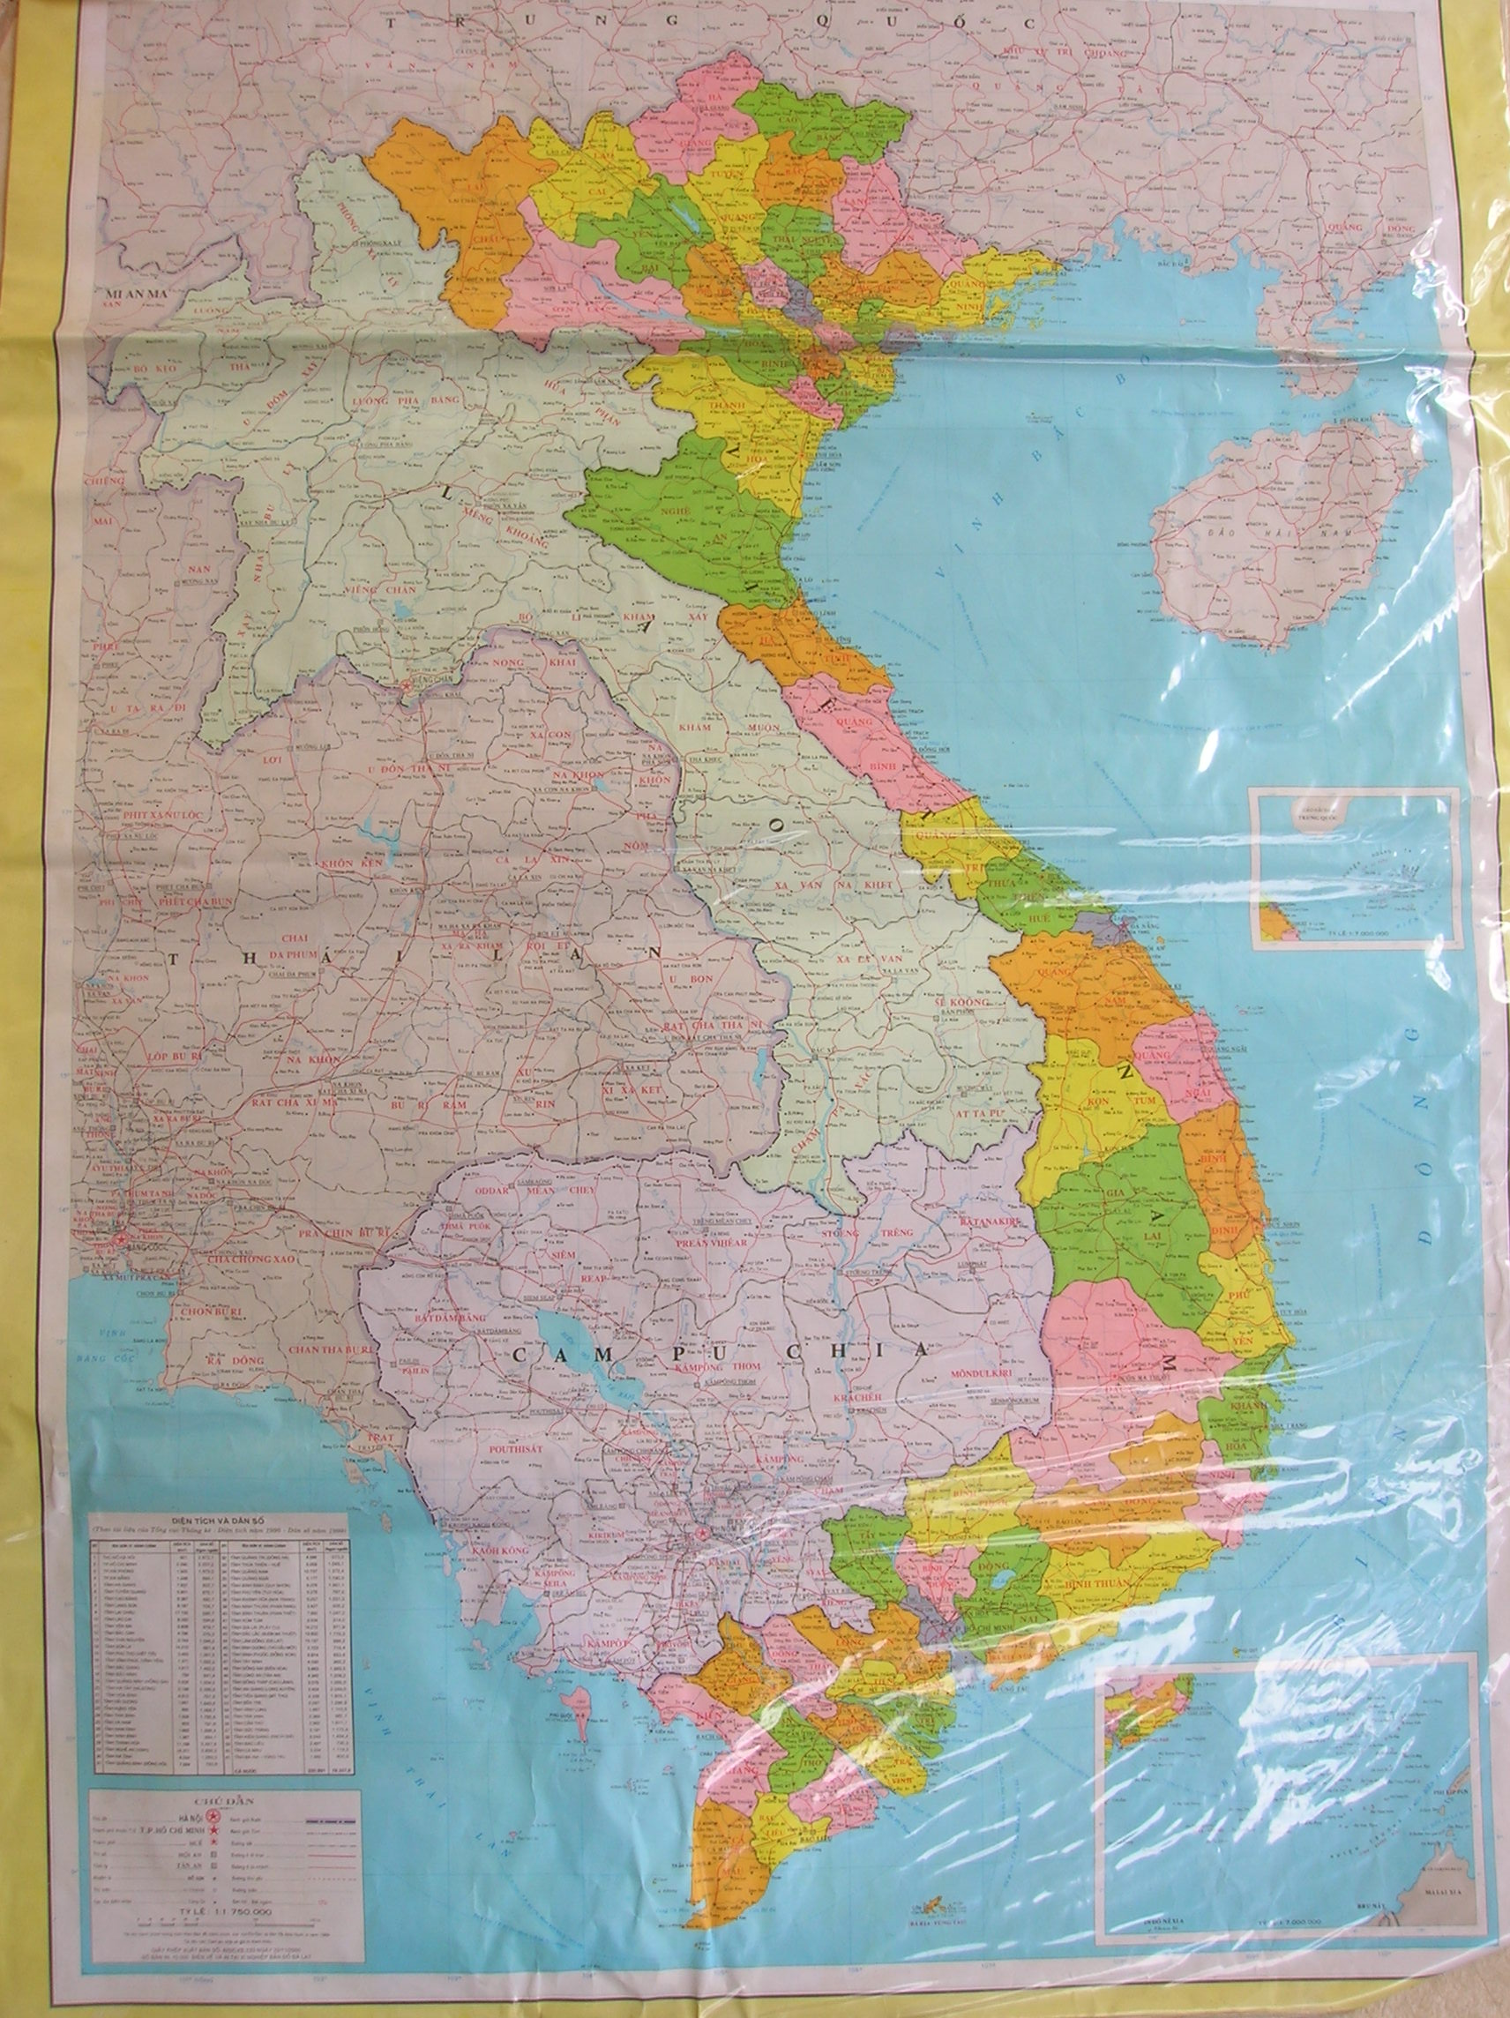

Slide 9
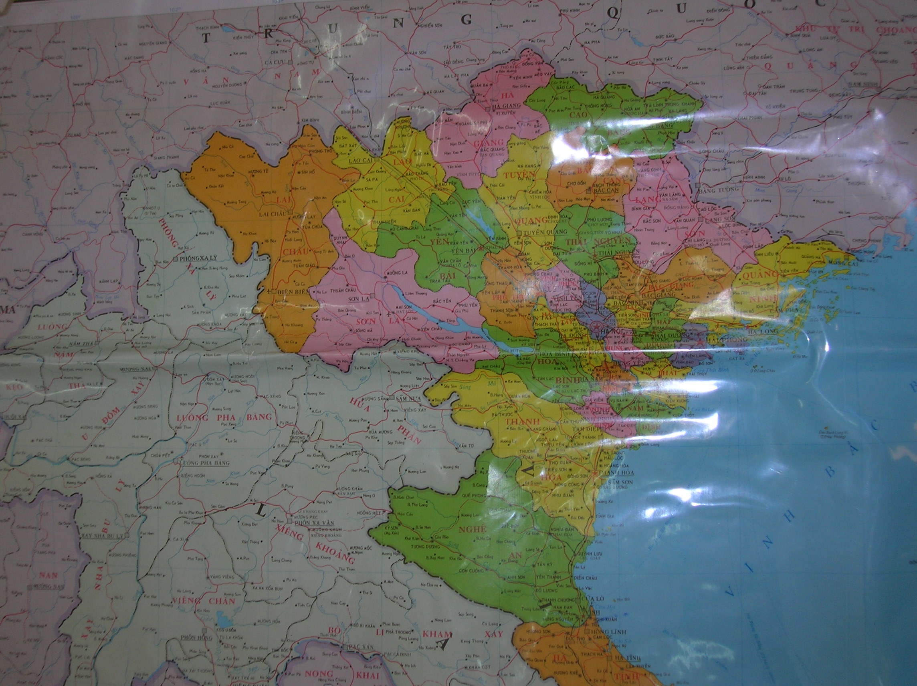

Slide 10
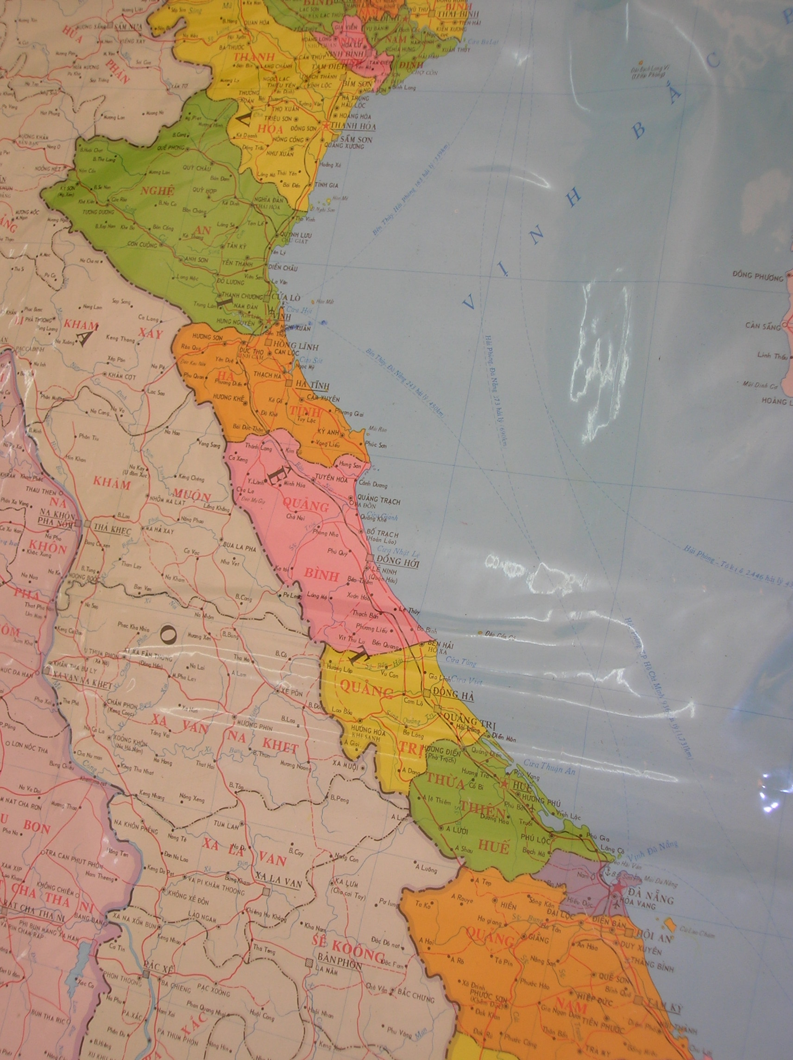

Slide 11
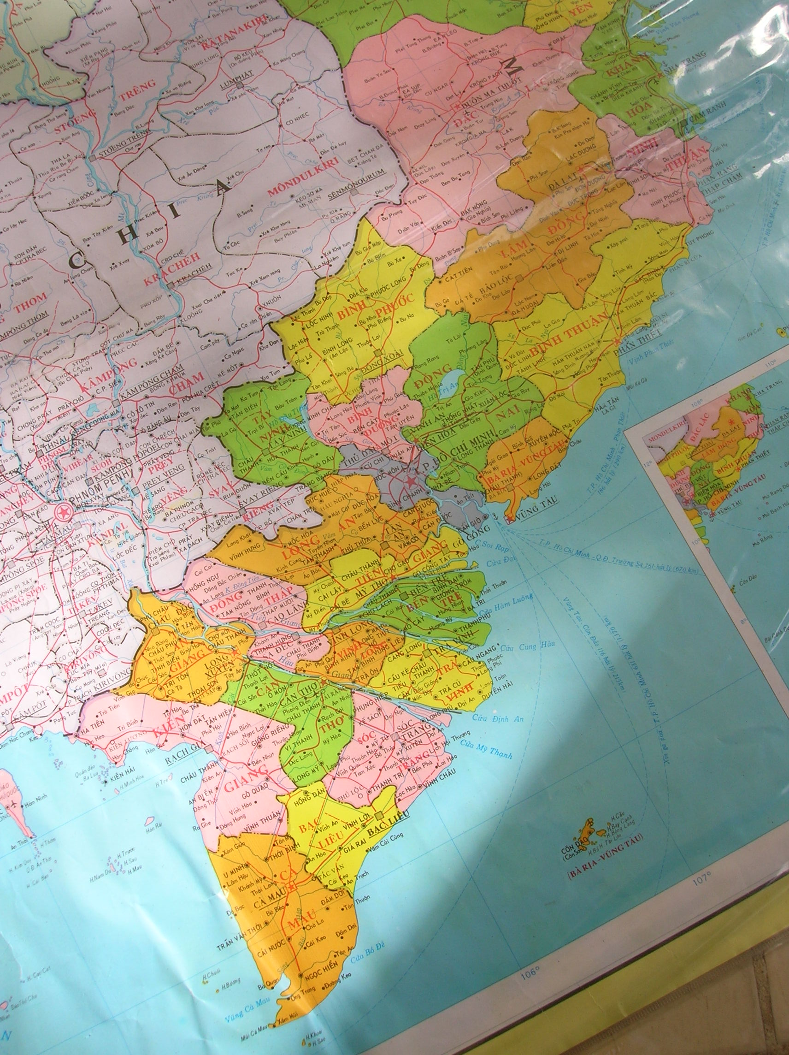

Slide 12
Bài 2 Hãy kể tên các sự vật và công việc
Thường thấy ở thành phố.
Thường thấy ở nông thôn.

Slide 13
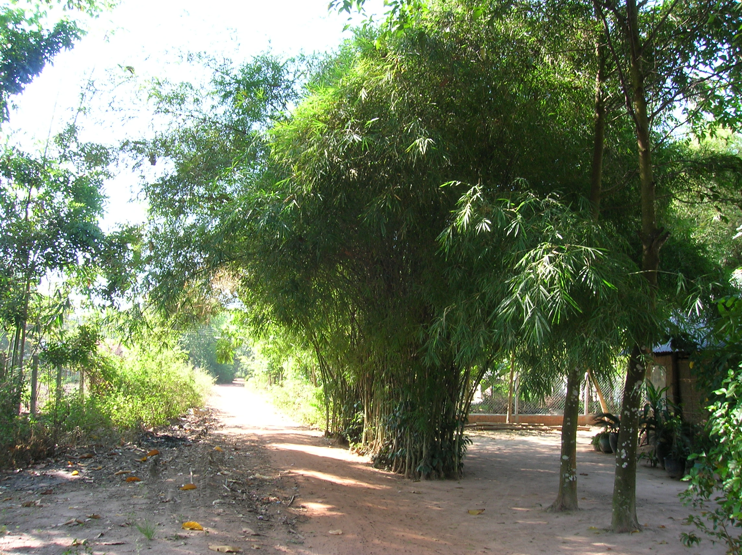
Lũy tre

Slide 14
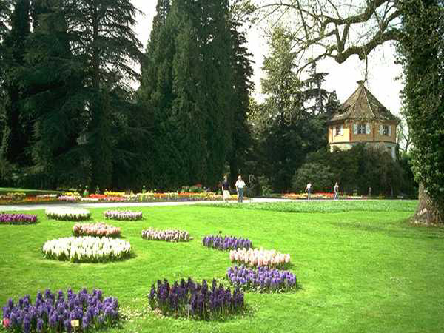
Công viên

Slide 15


Slide 16
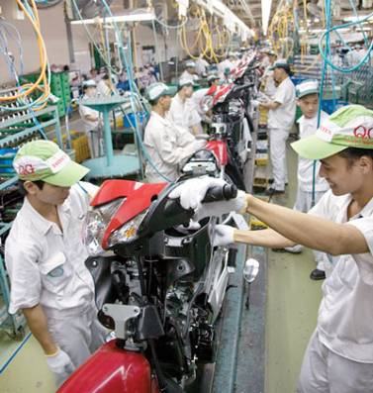

Slide 17
Các sự vật và công việc thường thấy ở thành phố :
_ Sự vật : đường phố, nhà cao tầng, đèn cao áp, công viên, rạp xiếc, rạp chiếu bóng, bến xe buýt, tắc xi, đường nhựa rộng . . .
_ Công việc : Kinh doanh, chế tạo máy móc, chế tạo ôtô, lái xe, nghiên cứu khoa học, biểu diễn nghệ thuật, trình diễn thời trang, xây dựng, . . .

Slide 18
Các sự vật và công việc thường thấy ở nông thôn :
_ Sự vật : nhà ngói, nhà lá, ruộng vườn, cánh đồng, luỹ tre, giếng nước, ao cá, hồ sen, trâu, bò, lợn, ngan, ngỗng, liềm, cuốc, cào cỏ, quang gánh, bừa, cày, máy cày, máy gặt, . . .
_ Công việc : cấy lúa, cày bừa, gặt hái, phơi lúa, xay thóc, phun thuốc trừ sâu, chăn trâu, gieo mạ, đan lát, . . .

Slide 19
Bài 3 Điền dấu phẩy vào những chỗ thích hợp trong đoạn văn sau :
Nhân dân ta luôn ghi sâu lời dạy của Chủ tịch Hồ Chí Minh : Đồng bào Kinh hay Tày Mường hay Dao Gia-rai hay Ê-đê Xơ-đăng hay Ba-na và các dân tộc anh em khác đều là con cháu Việt Nam đều là anh em ruột thịt. Chúng ta sống chết có nhau sướng khổ cùng nhau no đói giúp nhau.
,
,
,
,
,
,

Slide 20
Củng cố:
Một số hình ảnh đẹp về thành phố và vùng quê trên đất nước ta:

Slide 21


Slide 22


Slide 23
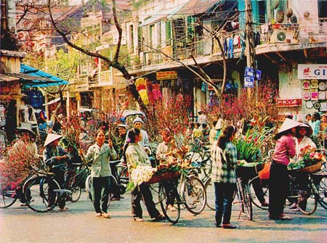

Slide 24
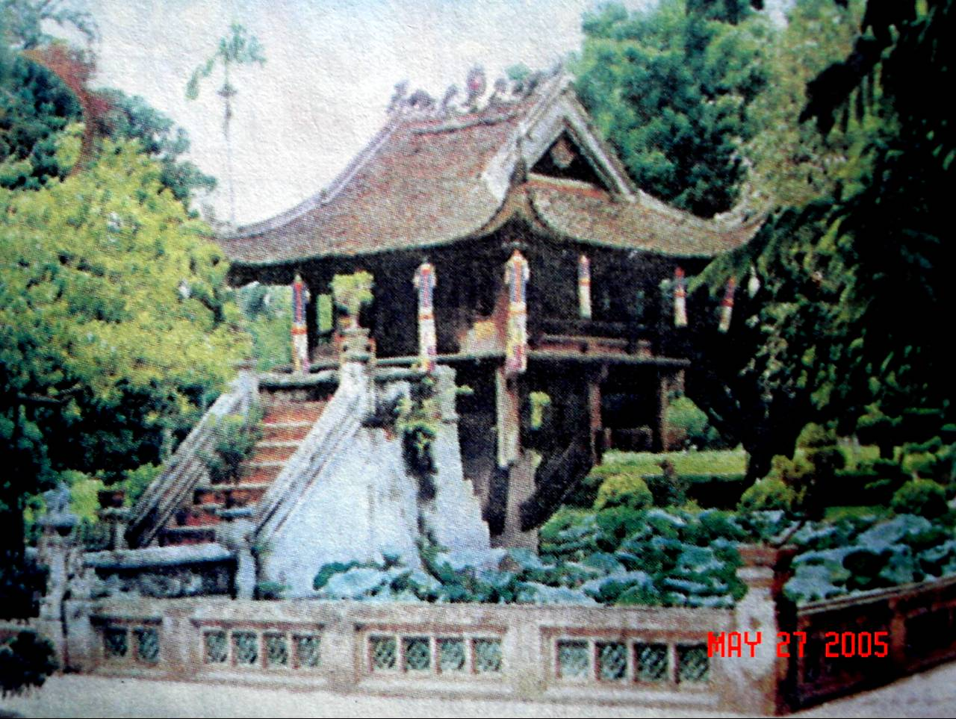

Slide 25
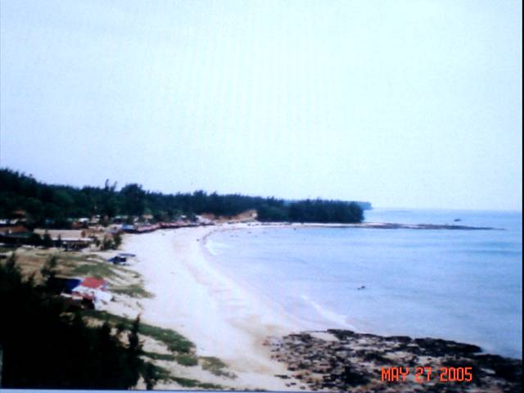
Bãi biển

Slide 26
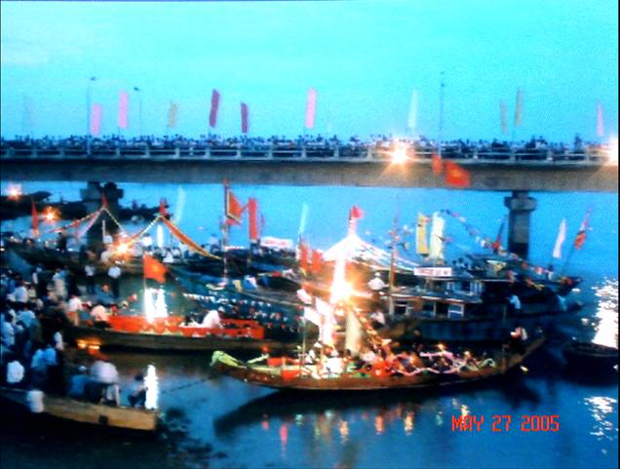

Slide 27
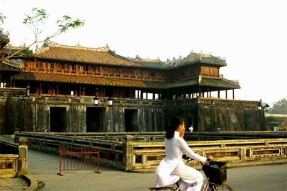

Slide 28
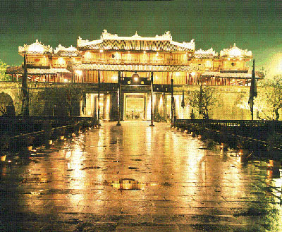

Slide 29
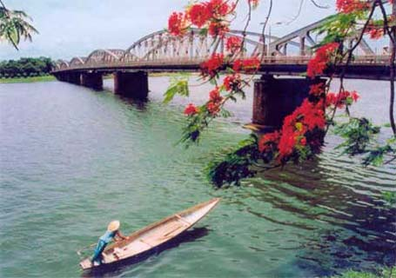

Slide 30
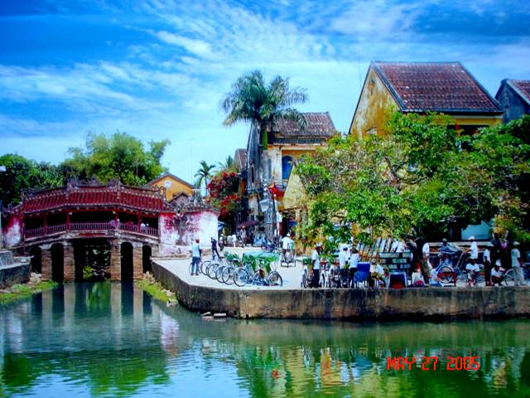

Slide 31
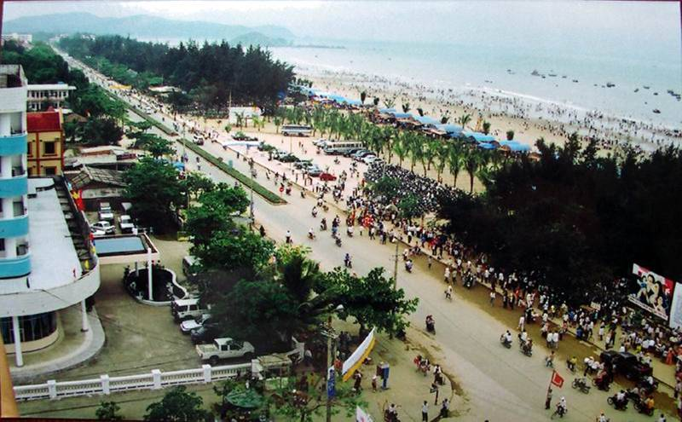

Slide 32
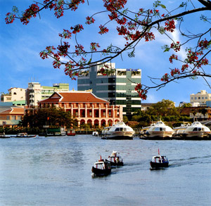

Slide 33
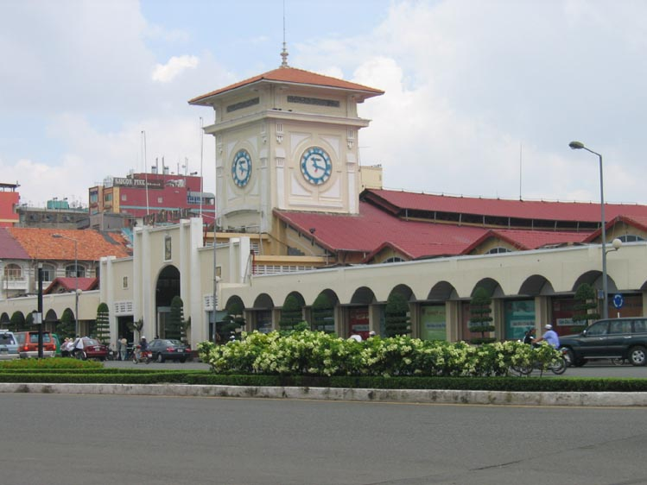

Slide 34
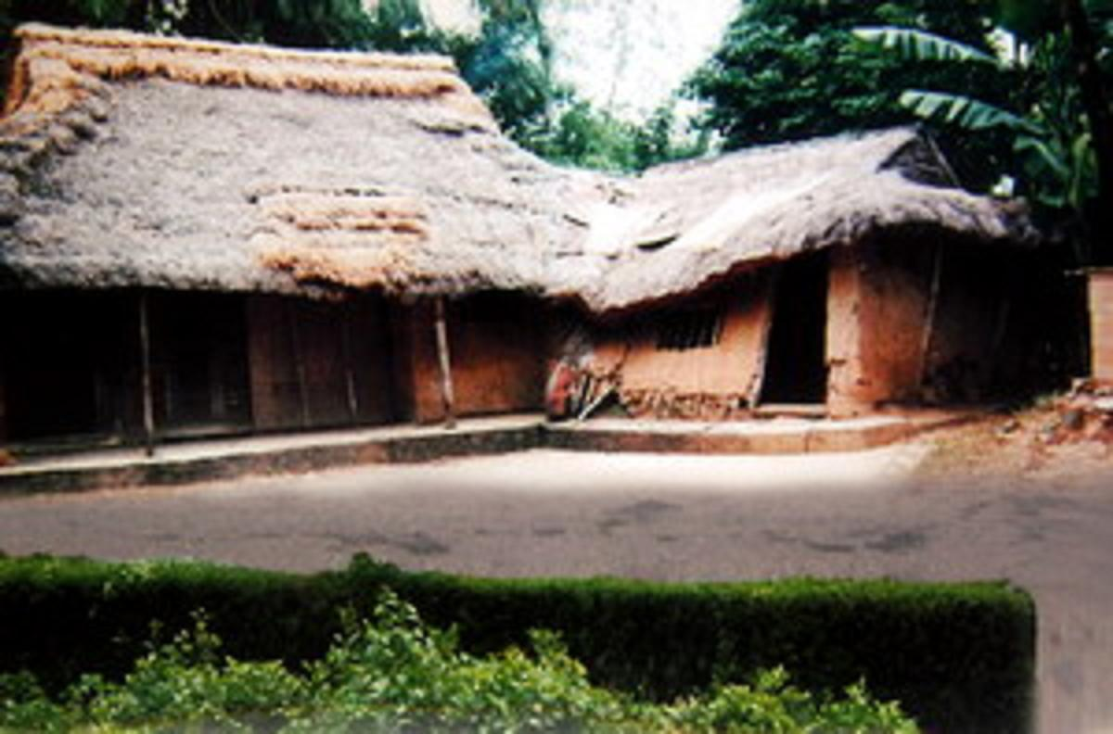
Nhà lá

Slide 35
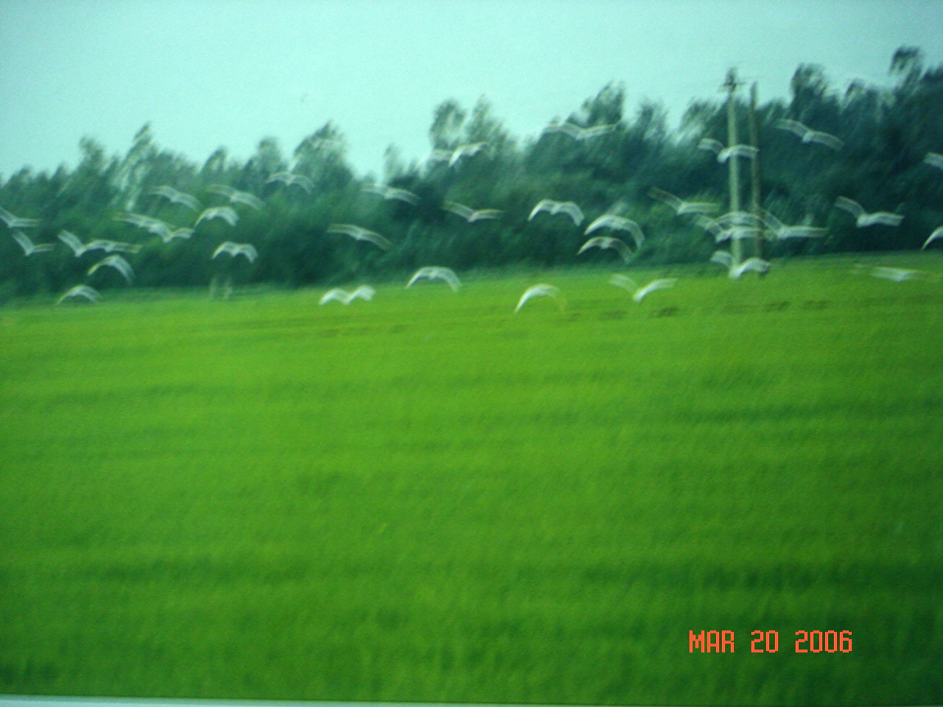
Chiều trên cánh đồng làng

Slide 36

Bừa ruộng

Slide 37
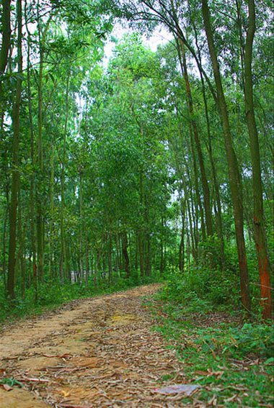
Đường làng

Slide 38
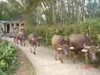

Slide 39
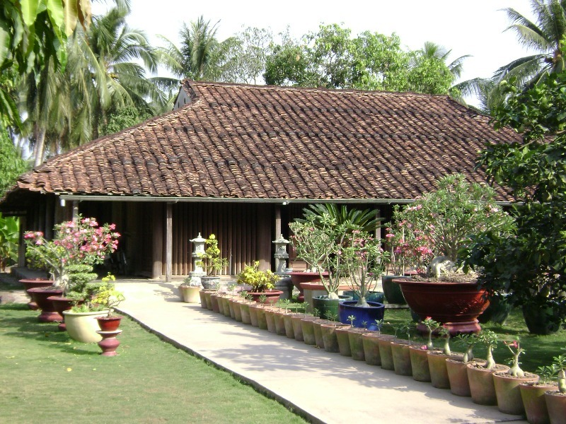
Nhà vườn

Slide 40
Chuẩn bị:
Ôn về từ chỉ đặc điểm.
Ôn tập câu “Ai thế nào”. Dấu phẩy.

